Slide 1

TRƯỜNG ĐẠI HỌC SƯ PHẠM KỸ THUẬT VĨNH LONG
KHOA CÔNG NGHỆ THÔNG TIN
 - --- & --- 
XỬ LÝ ẢNH
CHỦ ĐỀ 16:
ỨNG DỤNG XỬ LÝ ẢNH VÀO XỬ LÝ BIỂN SỐ XE
Giáo viên hướng dẫn: TS. Phan Anh Cang

Slide 2
Danh sách thành viên
Họ và tên | Mã số sinh viên
Nguyễn Mạnh Tiến | 18004135
Nguyễn Phú Trọng | 18004146
Lê Tuấn | 18004152

Slide 3
Các bước thực hiện
❶ Mở ảnh
❷ Chuyển ảnh về dạng nhị phân
❸ Cắt ảnh
❹ Xoay ảnh
❺ Tách từng kí tự
 Ghép chuỗi

Slide 4
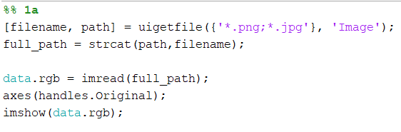
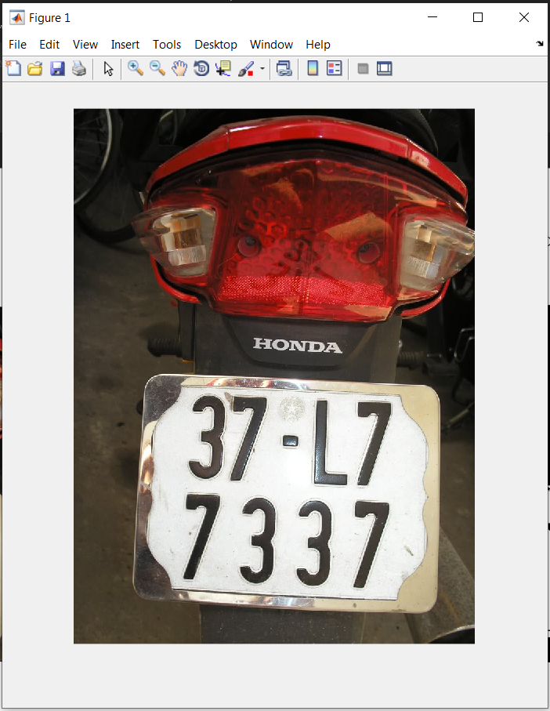
Mở ảnh:

Slide 5
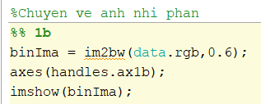
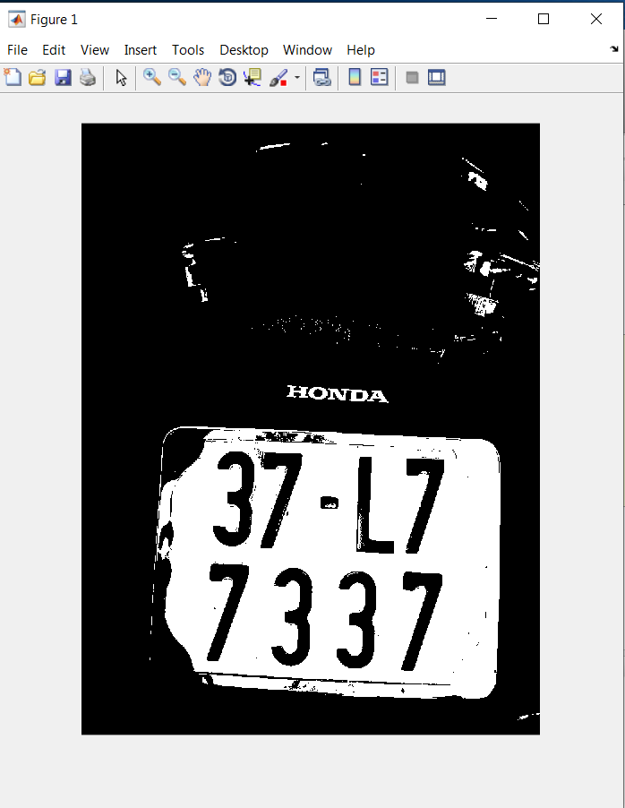

Chuyển ảnh sang nhị phân:

Slide 6
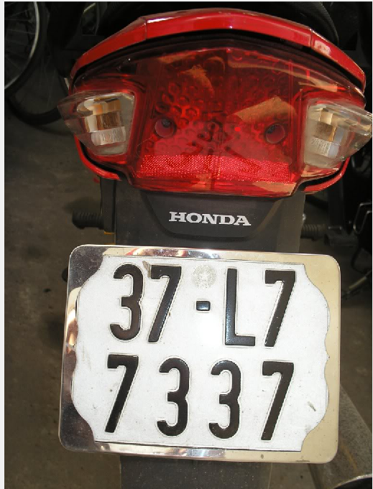
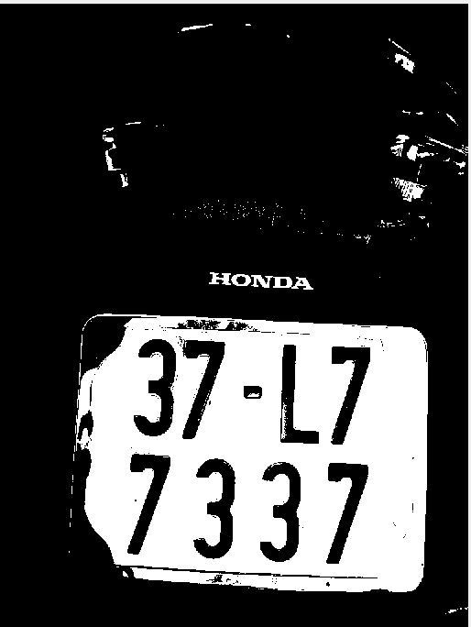
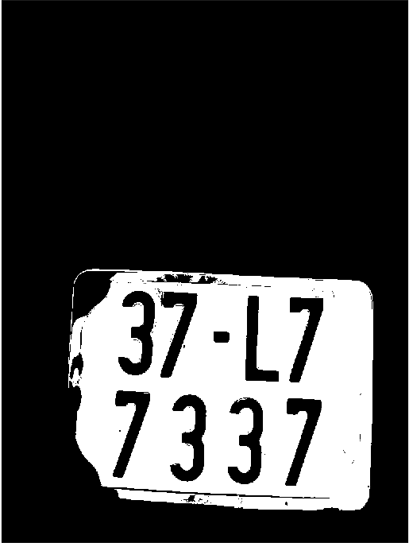
Cắt ảnh:
Ảnh gốc
Phân ngưởng theo vòng lặp
bw=im2bw(gray,thresh);
Khử nhiểu
bwareaopen(bw,doituongnho);

Slide 7


Xóa viền
imclearborder(bw2,4)
imopen(bw3,strel('rectangle',biensonho));
Lấp đầy
imfill(bw1,'holes');

Slide 8

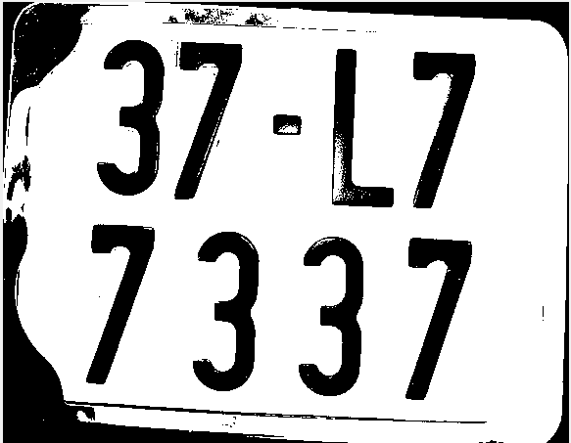
Cắt ảnh:
Sử dụng bwlabel xác định khung hình
Output: vùng và số lượng
Truyền đối số vào hàm để trả về ảnh biển kiểm soát
Xác định vùng cắt
regionprops((L==i),'BoundingBox')

Slide 9
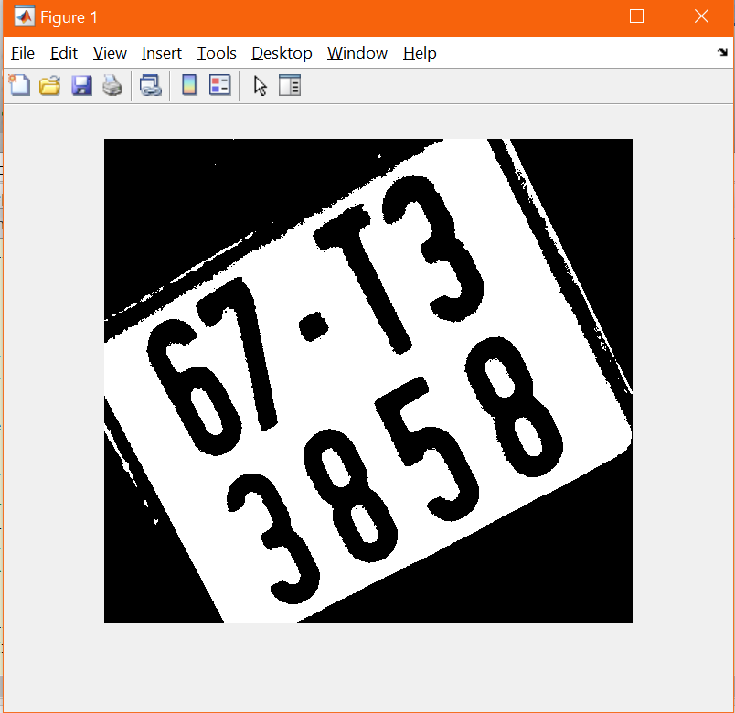
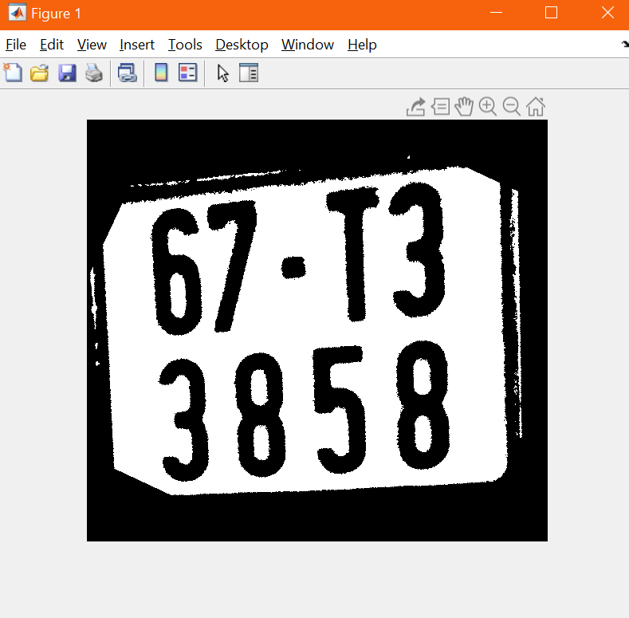
Xoay ảnh:
Sử dụng phương pháp HOUGH
Image_Xoay=houghangle(Image);

Slide 10

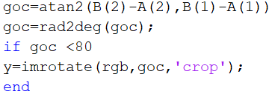
Xoay ảnh:
Quá trình hàm thực thi sẽ tạo ra các điểm ở vị trí biên ảnh, sau đó nối các điểm ở này thành một đường thẳng
Góc xác định sẽ được đưa ra khi ta lấy đường lines đối / đường lines kề
- Output: sẽ ra một kết quả có giá trị là góc radian (góc theo pi. 1 PI = 180 độ).
Việc ta cần làm là chuyển góc radian về góc degion (góc theo độ = góc radian *180 /PI)
Sau đó xoay ảnh theo góc vừa tìm ra

Slide 11
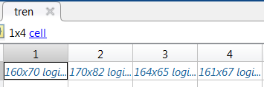
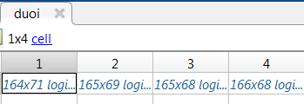
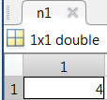
Tách kí tự:
Bước 1: Tách biệt 2 phần trên dưới
[tren, duoi]=separation(Image);
Bước 2: Đếm số phần tử phía trên
n1=length(tren);
Bước 3: Thay đổi kích thước của các vùng ký tự cho đồng nhất & tạo biến lưu chuỗi
S = “ ”

Slide 12
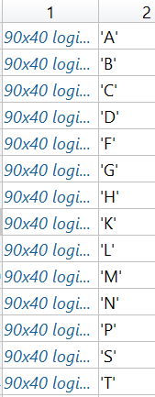
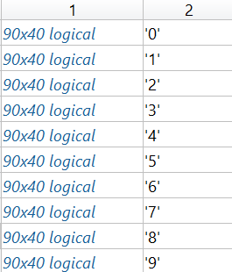
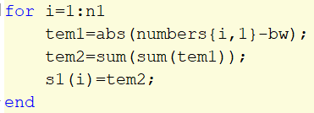
Tách kí tự:
Bước 4: Nạp gói package data.mat lưu số - chữ
load data.mat
Bước 5: Đếm số - đếm chữ có trong data.mat để có thể thực thi vòng lặp ở bước sau
n1=length(numbers);
Bước 6: Thực hiện vòng lặp đi từ số đầu tới số cuối, dùng ảnh data.mat trừ cho ảnh đầu vào, nếu lần lượt 10 số - 24 chữ giá trị nào ra kết quả nhỏ nhất tổng phần tử giá trị 1 thì kết quả đó gần đúng nhất

Slide 13
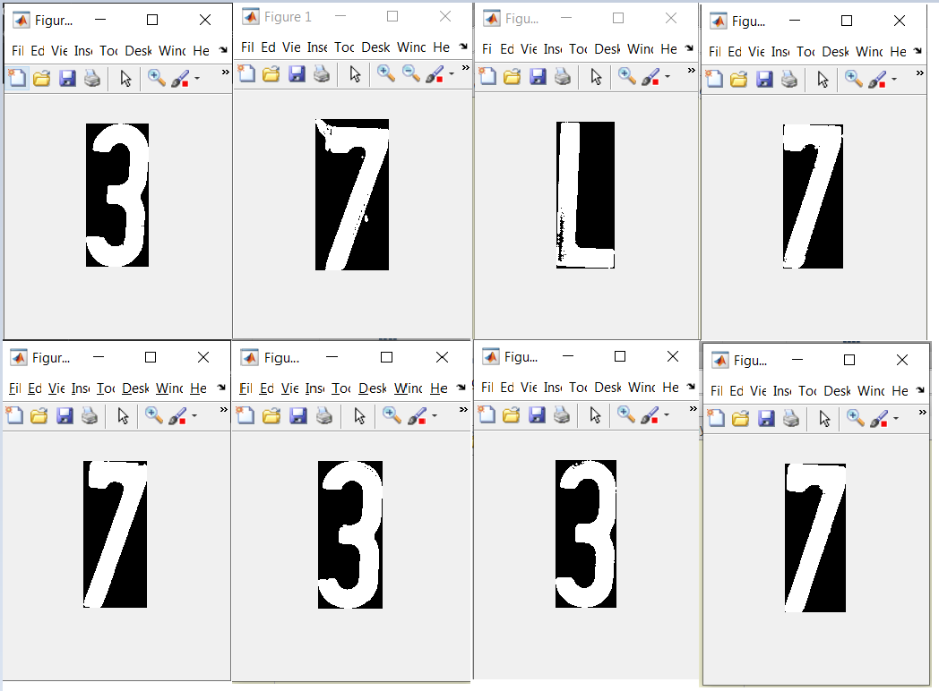

Tách kí tự:
Bước 7:lưu lại vị trí của kết quả và xuất dữ liệu
Ảnh sau khi tách tất cả các kí tự từ biển số

Slide 14
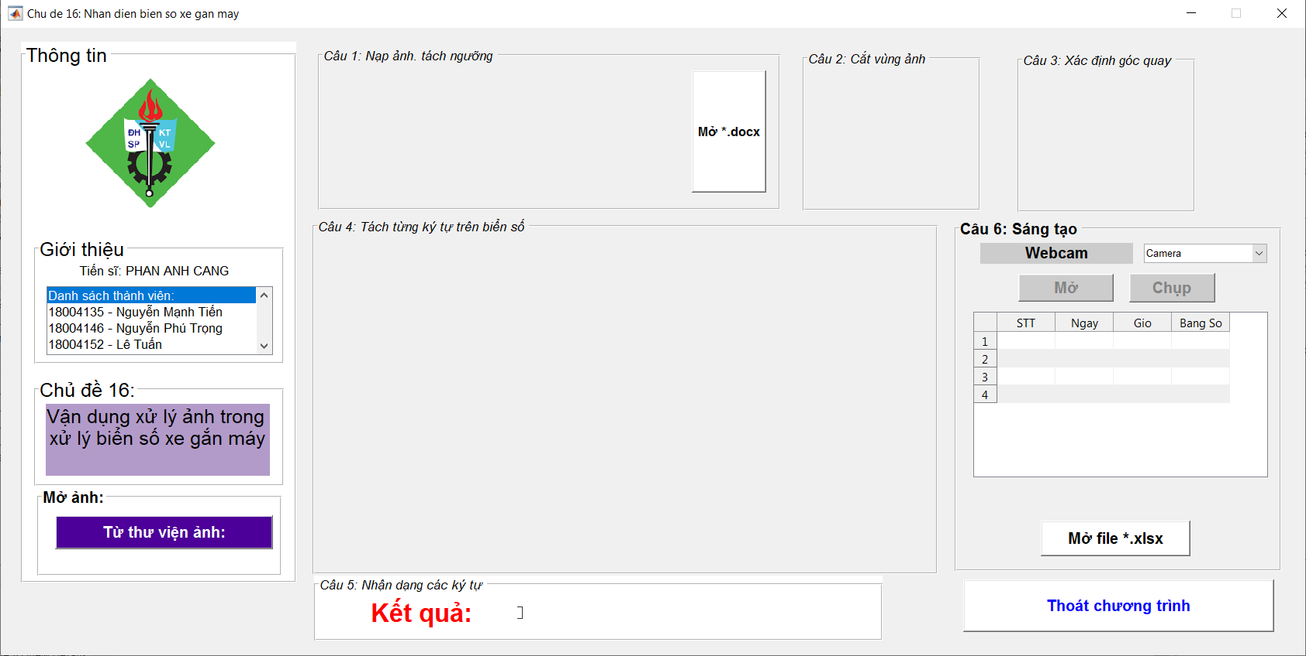
Giao diện:

Slide 15
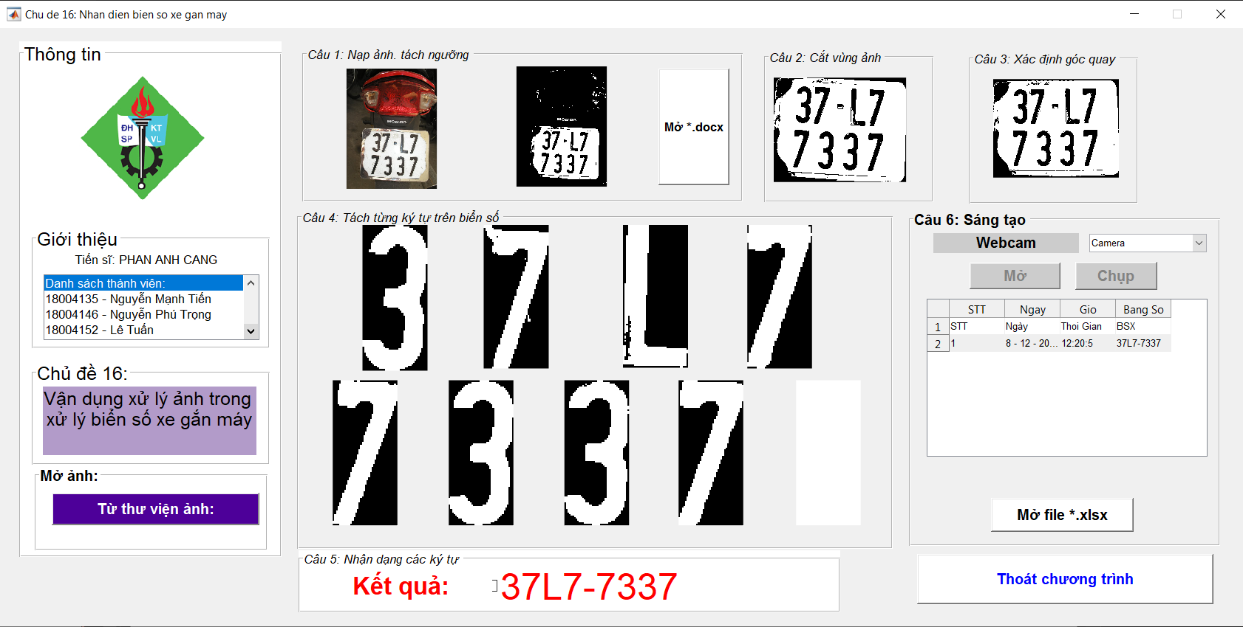
Kết quả đạt được:

Slide 16
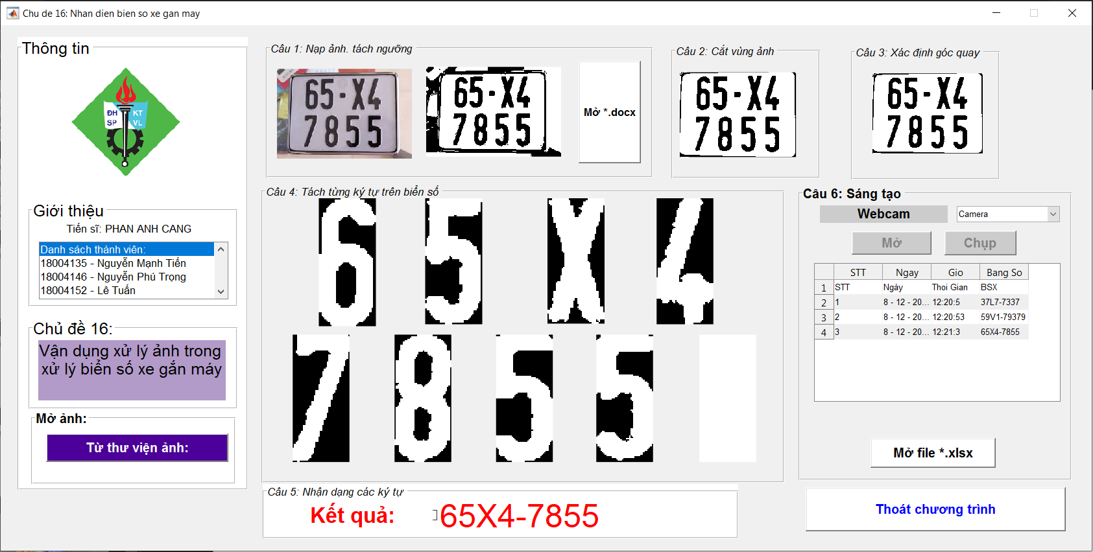
Kết quả đạt được:

Slide 17
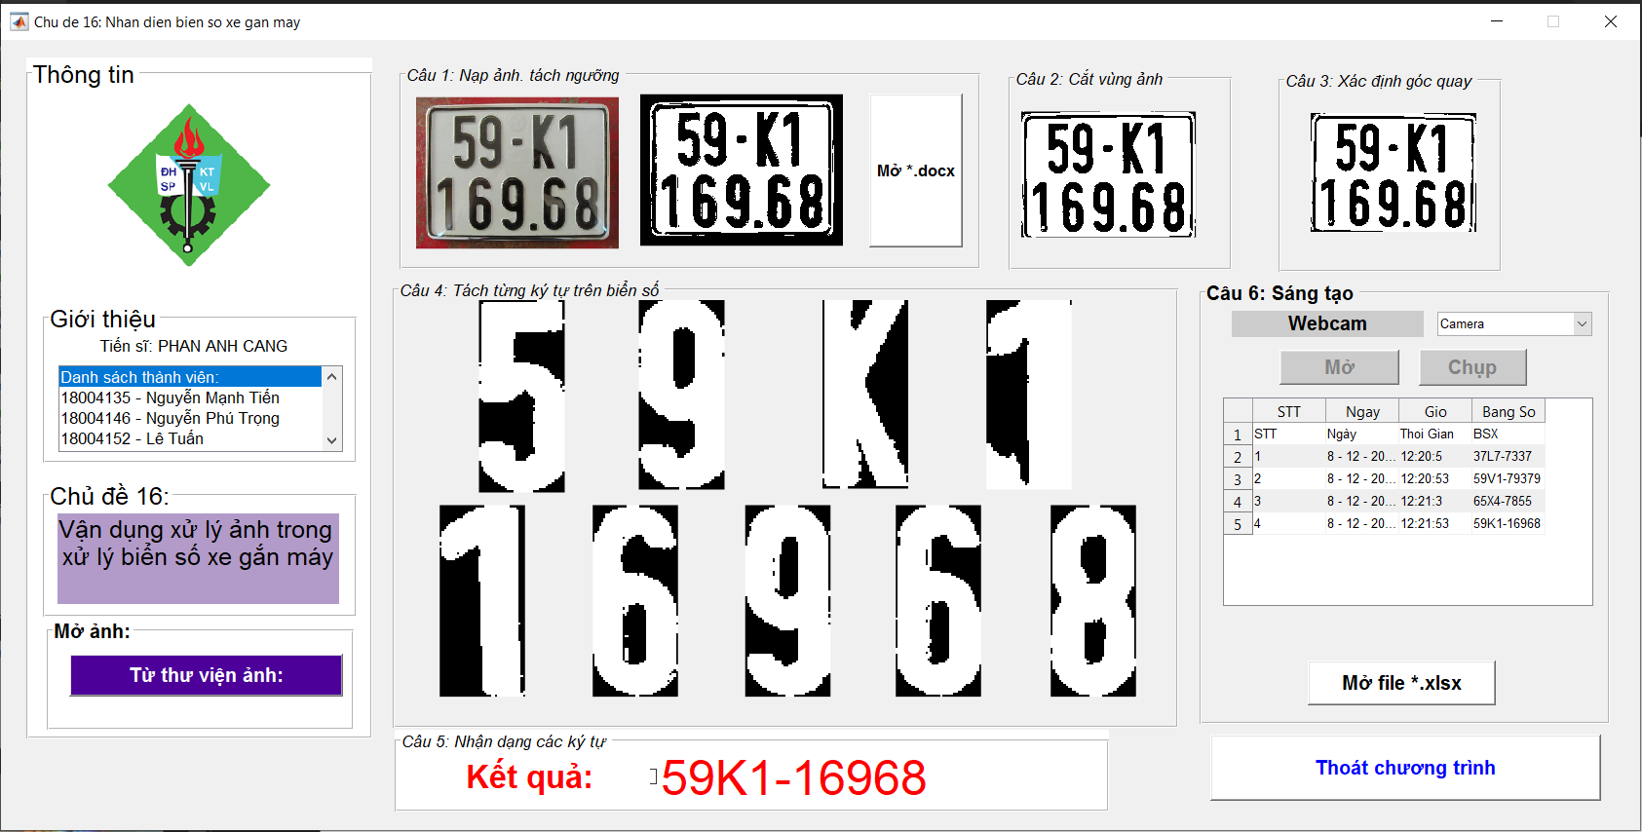
Kết quả đạt được:

Slide 18
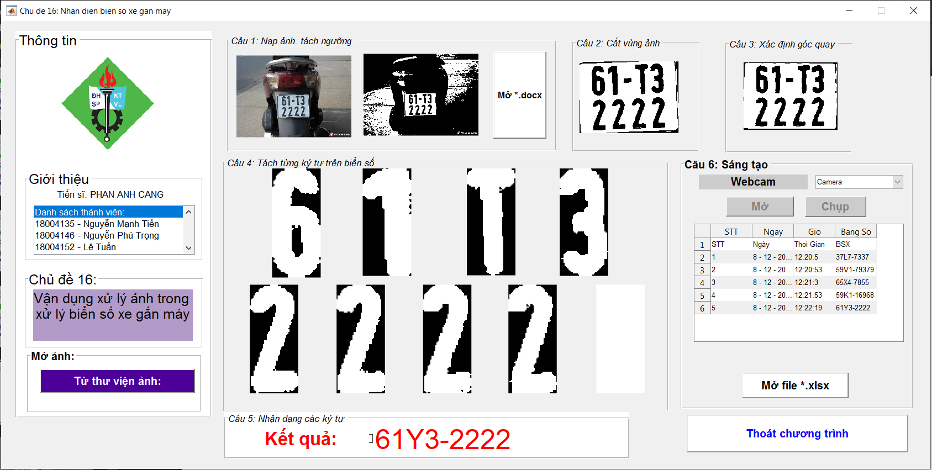
Kết quả đạt được:

Slide 19
Cám ơn thầy và các bạn đã chú ý lắng nghe phần thuyết trình của chúng em.

